Slide 1





من المنصات الأولى في المملكة · Among the First Platforms
فيصلة
منصة إدارة إجراءات التحكيم وتوثيقها إلكترونياً
FAISALAH · Arbitration Proceedings Management Platform
عصارة خبرة قانونية وتقنية سعودية · تفعيلٌ لنظام التحكيم ولائحته · دعمٌ لرؤية 2030
faisalah.com · تحت إشراف شركة عنوان المشورة للمحاماة

Slide 2
ريادةٌ في إدارة إجراءات التحكيم رقمياً
AMONG THE FIRST
من المنصات الأولى
تُعدّ «فيصلة» من المنصات الأولى في الإدارة الرقمية الشاملة لإجراءات التحكيم — من المنصّات الرائدة المتخصّصة في هذا المجال.
جاءت ثمرةَ خبرةٍ قانونية تتجاوز عشر سنوات، ودمجٍ فريد بين العمق القانوني والحلول التقنية المتقدّمة.
Faisalah is among the first platforms for end-to-end digital management of arbitration proceedings — built on 10+ years of legal expertise fused with advanced technology.
faisalah.com · تحت إشراف شركة عنوان المشورة للمحاماة

Slide 3
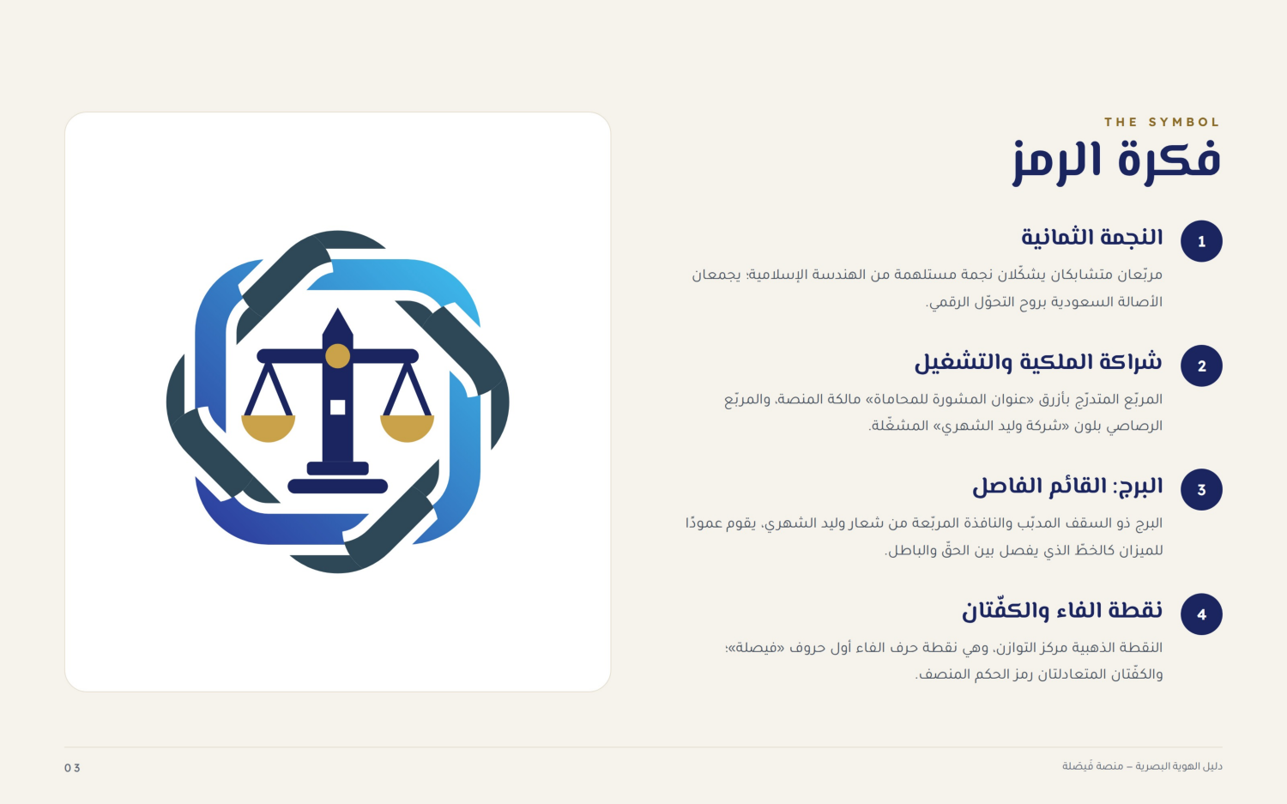

Slide 4
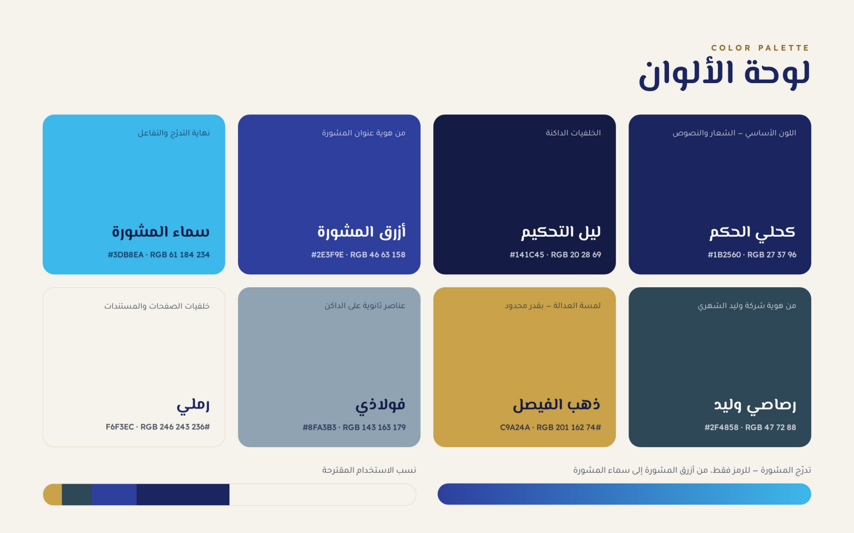

Slide 5
لماذا فيصلة؟
WHY FAISALAH
⚖️
🗂️
✍️
تفعيل نظام التحكيم
إدارة رقمية كاملة
توقيع واعتماد إلكتروني
أتمتة منظّمة تُطبّق النظام ولائحته خطوةً بخطوة، من تشكيل الهيئة حتى الحكم.
القضايا والأطراف والجلسات والضبوط والمذكرات والأحكام في مكانٍ واحد.
اعتماد الوثائق وتوقيعها بضوابط دقيقة واعتمادٍ تلقائي عند انقضاء المهل.
🔎
🛡️
📤
تحقّق عام موثوق
أمان وحوكمة
تبليغ وتوثيق
لكل وثيقة رمز/باركود للتحقق من صحتها من الواجهة الخارجية.
مصادقة برمز، سجل تدقيق، نسخ احتياطية، وامتثال الحوسبة السحابية.
تبليغ الأطراف والهيئة تلقائياً وتصدير ملف القضية كاملاً PDF.
faisalah.com · تحت إشراف شركة عنوان المشورة للمحاماة

Slide 6
لمحة بالأرقام
AT A GLANCE
+10
2030
+120
100%
سنوات خبرة قانونية
داعمة للرؤية
ملف قضية مُدار
رقمنة الإجراءات
faisalah.com · تحت إشراف شركة عنوان المشورة للمحاماة

Slide 7
الإشراف والتشغيل
SUPERVISION & OPERATION
جهة الإشراف · SUPERVISOR
المُشغِّل · OPERATOR
شركة عنوان المشورة للمحاماة
شركة وليد محمد الشهري
شركة مهنية للمحاماة والاستشارات، منذ 2013م، بفروعٍ في الرياض والشرقية ومكة وتحالفاتٍ قانونية. خبرةٌ تتجاوز عشر سنوات في التأسيس والحوكمة والعقود والتحكيم والمنازعات والتمثيل القضائي.
شركة تقنية سعودية بسواعد شبابٍ سعوديين وقانونيين؛ جاءت المنصة على أيديهم دمجاً للخبرة القانونية بالحلول التقنية الحديثة — عصارةُ خبرةٍ قانونية وتقنية فذّة.
Onwan Almashora Law Firm — a professional Saudi law firm (since 2013) with 10+ years of expertise, supervising the platform.
Waleed M. Alshehri Co. — a Saudi technology company driven by young Saudi professionals, operating the platform.
faisalah.com · تحت إشراف شركة عنوان المشورة للمحاماة

Slide 8

كلمة المشرف العام
A WORD FROM THE GENERAL SUPERVISOR
«جاءت هذه المنصة بعد سنواتٍ من الخبرة القانونية والقضائية، لتكون من المنصات الأولى في إدارة إجراءات التحكيم رقمياً — إسهاماً في تفعيل نظام التحكيم ولائحته، ودعماً لرؤية المملكة 2030. نضعها بين أيديكم بثقةٍ ومسؤولية.»
المحامي / وليد بن محمد بن حسين الشهري
المشرف العام والمباشر على المنصة · المدير العام لشركة وليد محمد الشهري (المُشغِّلة) والمدير العام لشركة عنوان المشورة للمحاماة (جهة الإشراف)
faisalah.com · تحت إشراف شركة عنوان المشورة للمحاماة

Slide 9
وثائق ومصادر المنصة
DOCUMENTS & RESOURCES
📖
🔐
📜
دليل استخدام المنصة
سياسة الخصوصية وتصنيف البيانات
سياسة الاستخدام
User Guide
Privacy & Data Classification
Terms of Use
🧾
📘
🔎
وثائق الامتثال والحوكمة
مجلة عنوان المشورة للمحاماة
التحقق العام من الوثائق
Compliance & Governance
Company Profile
Public Verification
faisalah.com · تحت إشراف شركة عنوان المشورة للمحاماة

Slide 10
فيصلة
عدالةٌ اتفاقية رقمية موثوقة — امتداداً لرؤية 2030
تشغيل شركة وليد محمد الشهري · تحت إشراف شركة عنوان المشورة للمحاماة
faisalah.com · info@faisalah.com · 920006294
faisalah.com · تحت إشراف شركة عنوان المشورة للمحاماة

